Slide 1
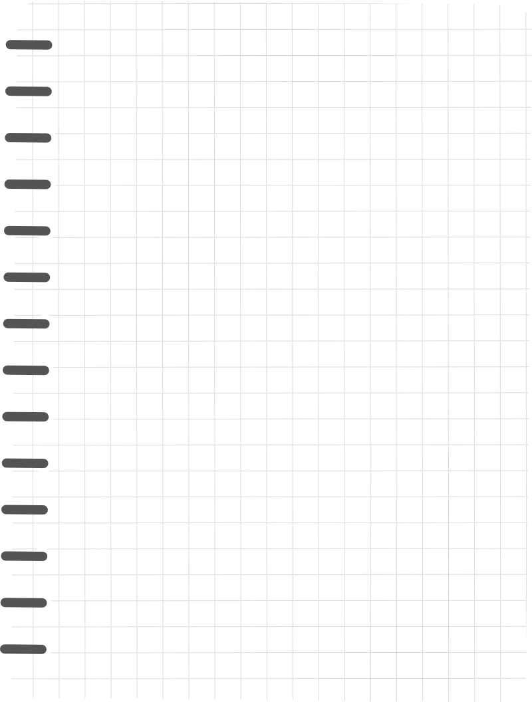








CHÀO MỪNG CÁC EM ĐẾN VỚI MÔN TOÁN

Slide 2



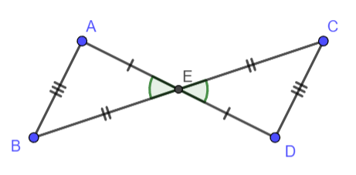





KHỞI ĐỘNG
Câu 1: Cho hình vẽ, thay dấu ..?.. bằng tên tam giác thích hợp
a) $ΔABE=Δ?$
b) $ΔEAB=Δ?$
c) $Δ = ΔCDE$
$$ΔDCE$$
$$ΔEDC$$
$$ΔBAE$$

Slide 3


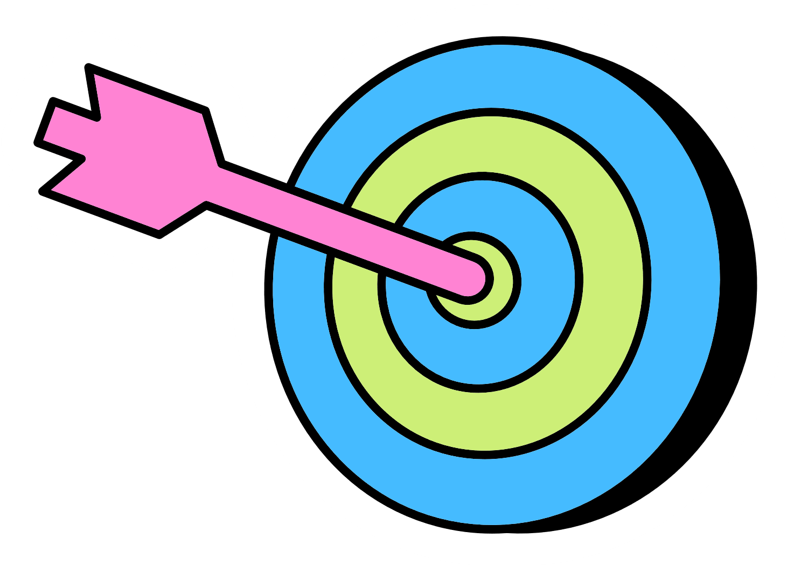
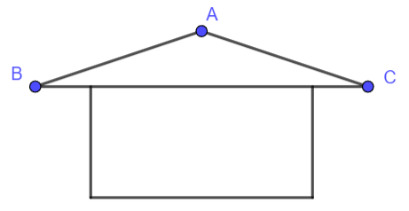


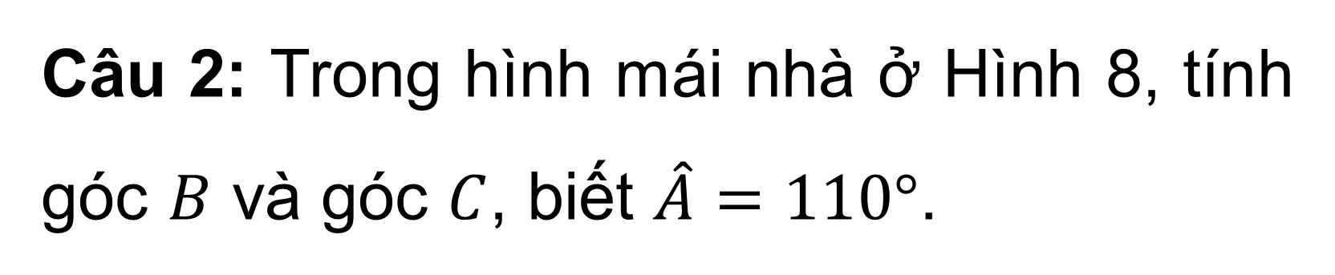
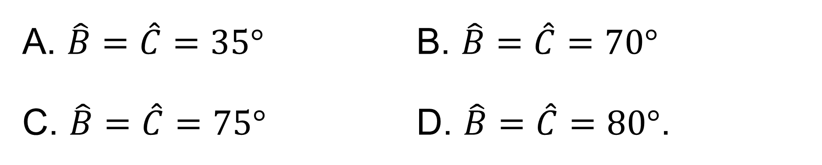
Câu 2: Trong hình mái nhà ở Hình 8, tính góc $B$ và góc $C$, biết $\hat{A}=110°$.
A. $\hat{B}=\hat{C}=35°$ B. $\hat{B}=\hat{C}=70°$
C. $\hat{B}=\hat{C}=75°$ D. $\hat{B}=\hat{C}=80°$.

Slide 4
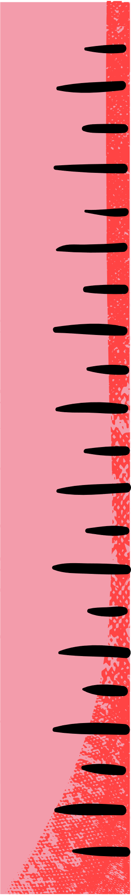



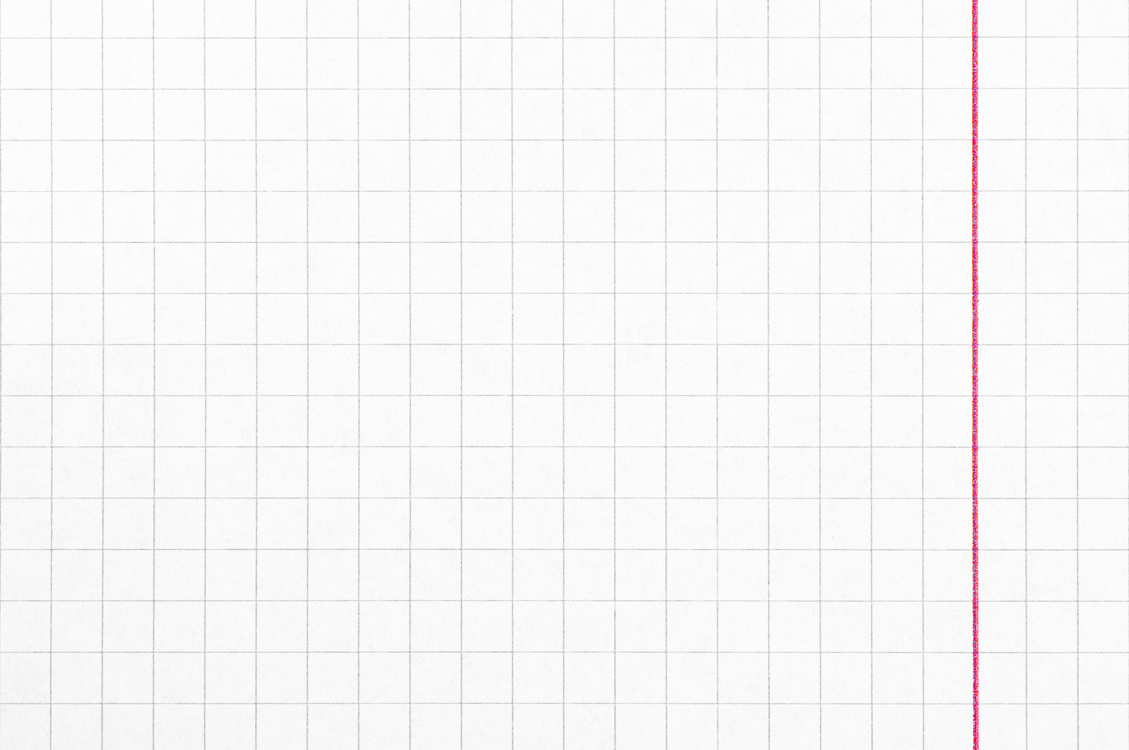
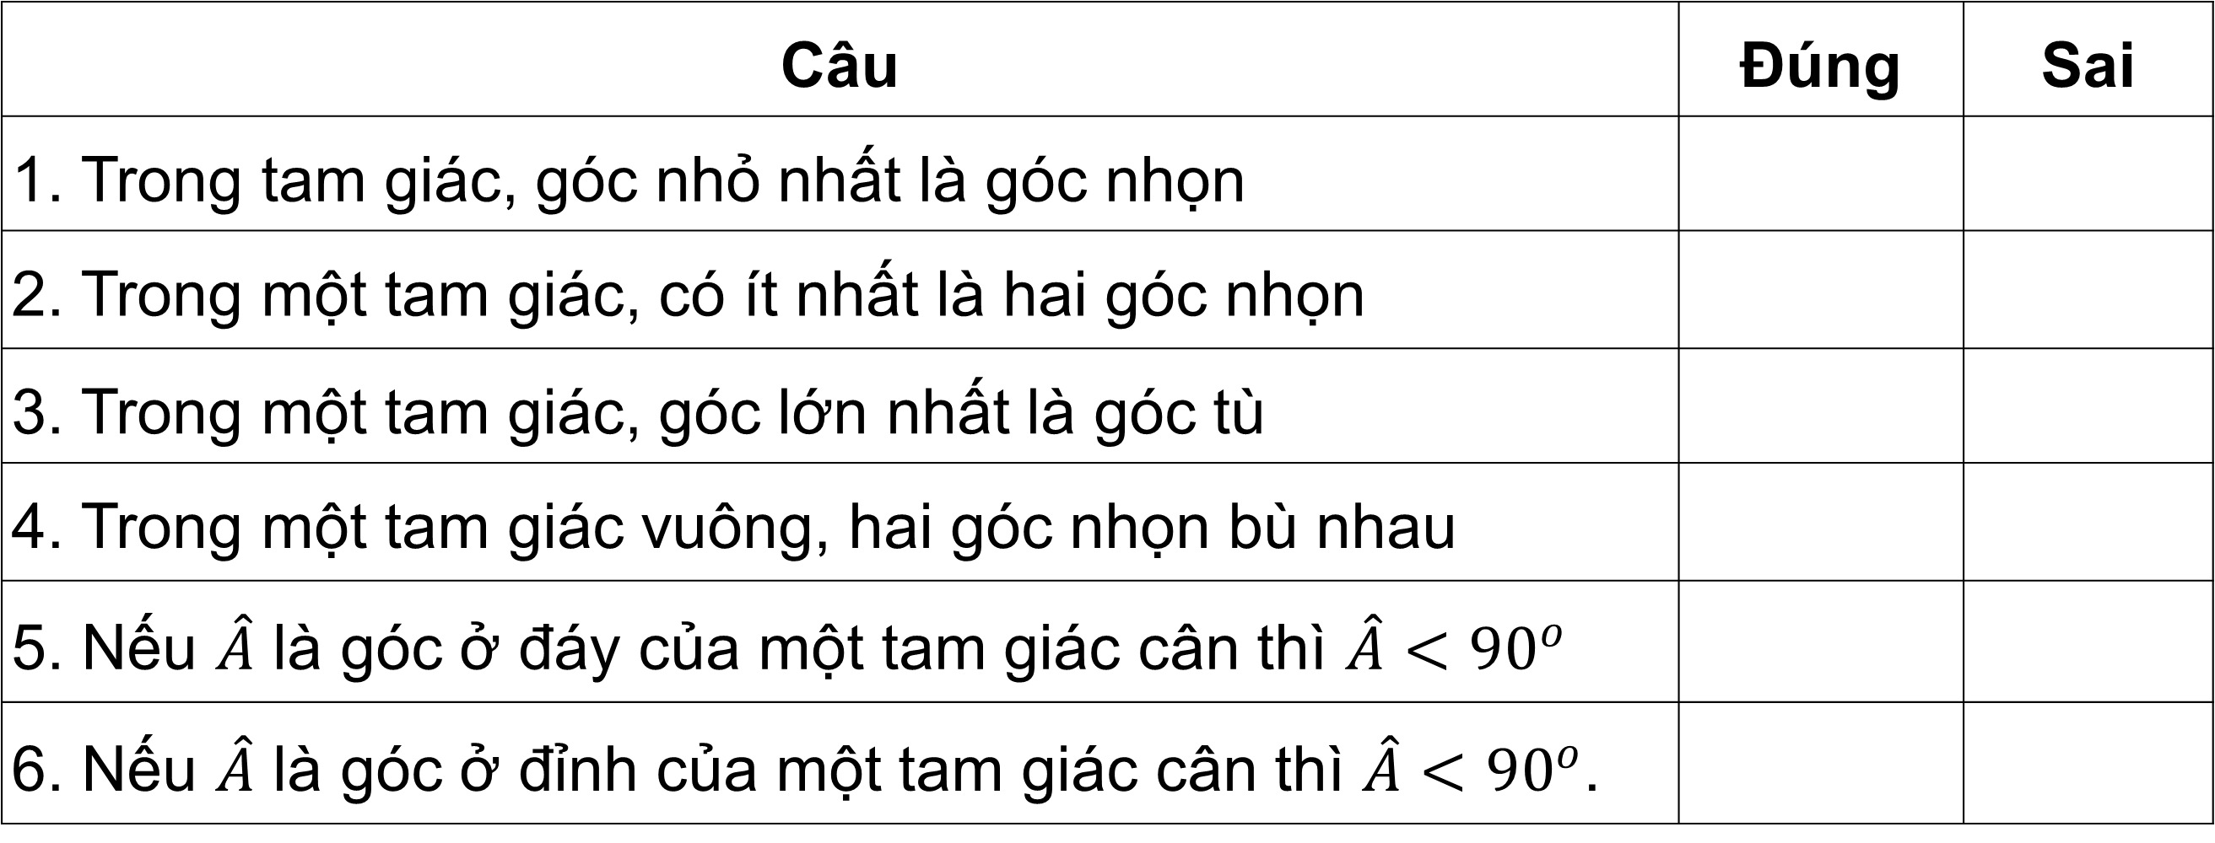
Câu 3: Điền dấu X vào ô trống thích hợp
Câu | Đúng | Sai
1. Trong tam giác, góc nhỏ nhất là góc nhọn
2. Trong một tam giác, có ít nhất là hai góc nhọn
3. Trong một tam giác, góc lớn nhất là góc tù
4. Trong một tam giác vuông, hai góc nhọn bù nhau
5. Nếu $\hat{A}$ là góc ở đáy của một tam giác cân thì $\hat{A}<90^{o}$
6. Nếu $\hat{A}$ là góc ở đỉnh của một tam giác cân thì $\hat{A}<90^{o}$.
X
X
X
X
X
X

Slide 5



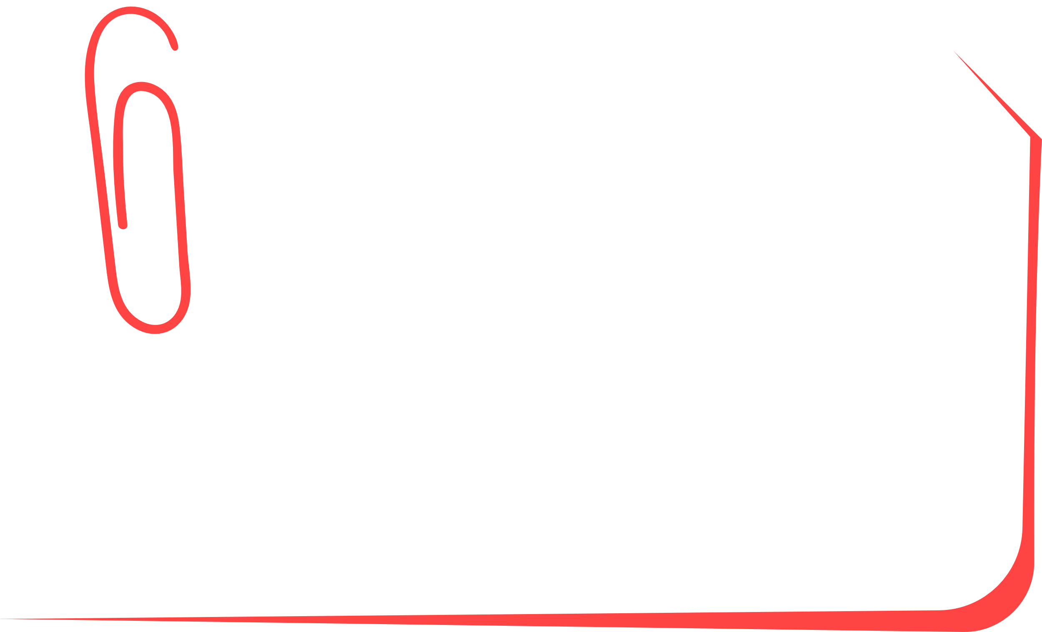


Câu 4: Cho hình vẽ, có $\hat{N}=\hat{P}=90^{o}$, $\hat{PMQ}=\hat{NQM}$, $MN=3$, $NQ=5$. Độ dài đoạn $MP$ là:
A. 3 B. 5
C. 3,5 D. 4

Slide 6

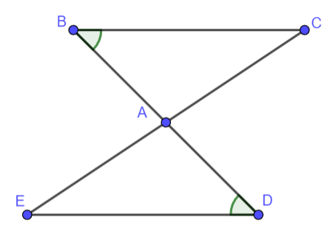





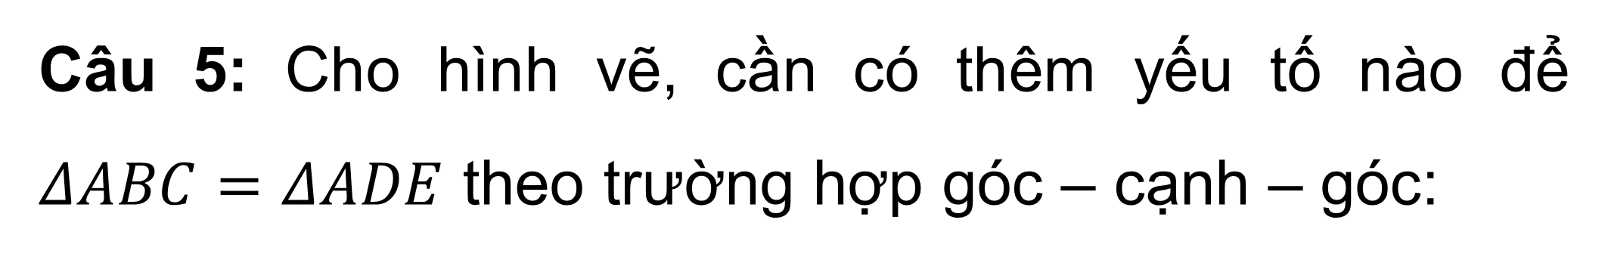
Câu 5: Cho hình vẽ, cần có thêm yếu tố nào để $ΔABC=ΔADE$ theo trường hợp góc – cạnh – góc:
A. $BC=DE$
B. $AB=AD$
C. $AC=AE$
D. $\hat{BCA}=\hat{DEA}$

Slide 7



BÀI TẬP CUỐI CHƯƠNG IV

Slide 8





NỘI DUNG BÀI HỌC
01.
Củng cố kiến thức
02.
Luyện tập vận dụng

Slide 9





1. CỦNG CỐ KIẾN THỨC
Đại diện các nhóm lên bảng trình bày sơ đồ kiến thức của nhóm mình.

Slide 10




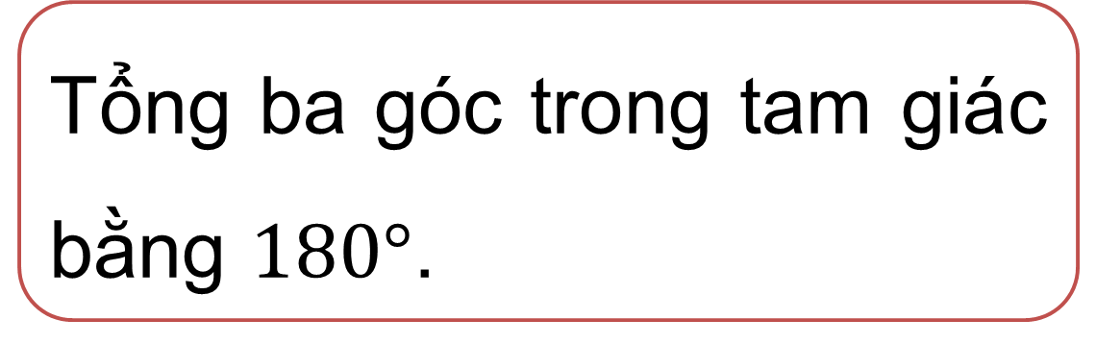
Tổng ba góc trong tam giác bằng $180°$.
CHƯƠNG IV
c.c.c
Tam giác bằng nhau
c.g.c
g.c.g
ch – cgv
Tam giác vuông
ch – gn
cgv – gn
2 cgv

Slide 11




Hai cạnh bằng nhau và hai góc ở đáy bằng nhau
Tam giác cân
Ba cạnh bằng nhau và ba góc bằng nhau.
CHƯƠNG IV
Đi qua trung điểm đoạn thẳng và vuông góc với đoạn thẳng đó
Đường trung trực của đoạn thẳng
Cách đều hai đầu mút.

Slide 12
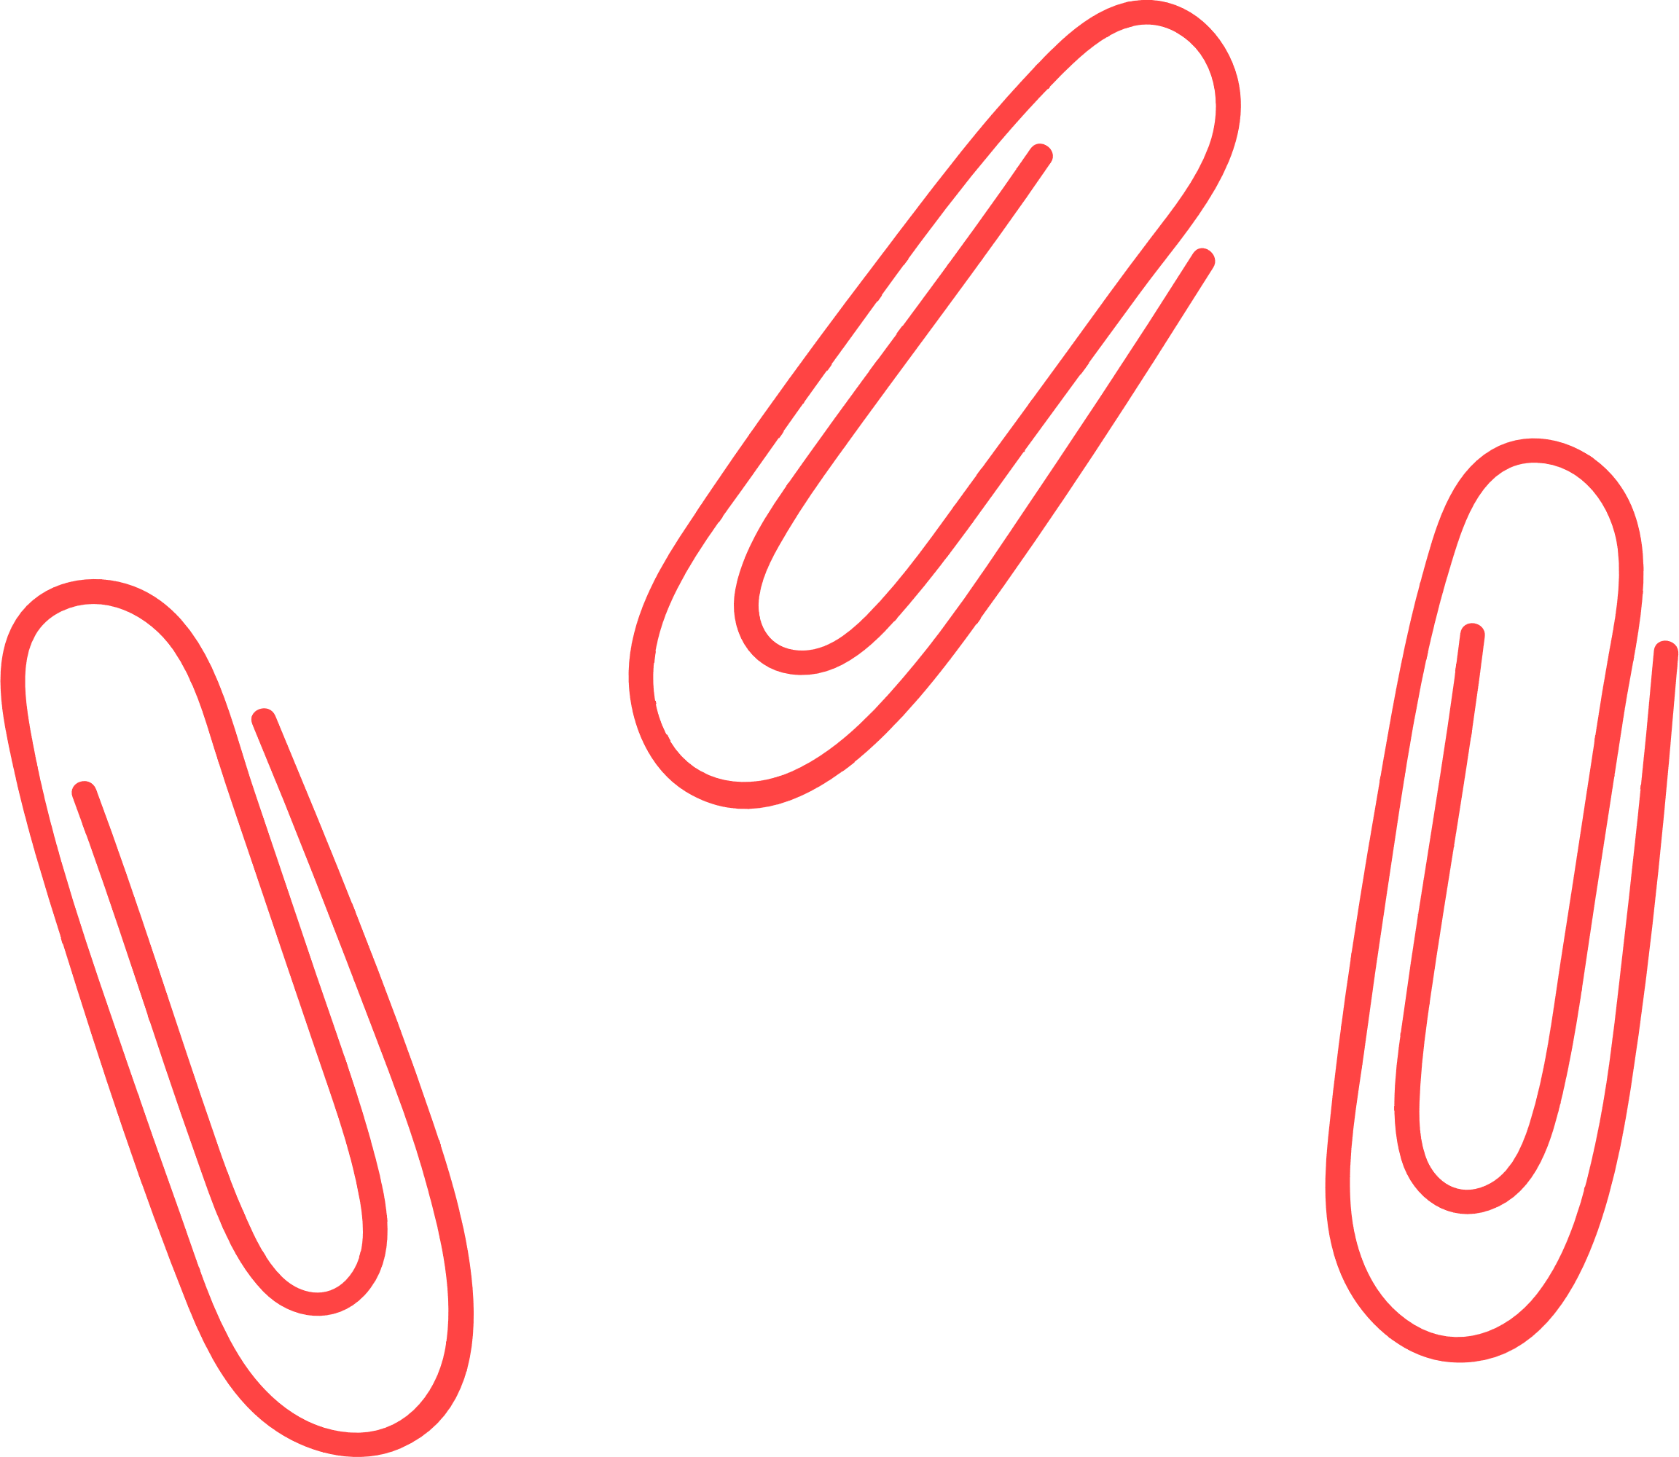


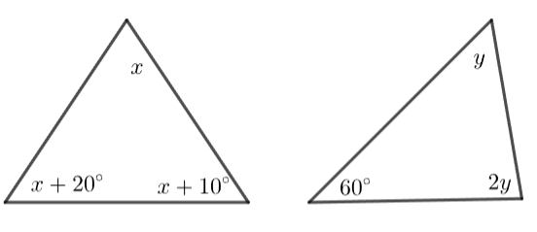



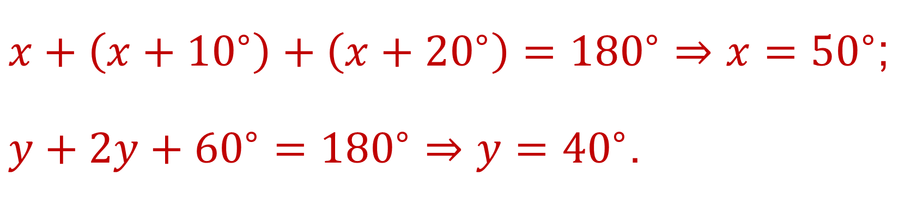
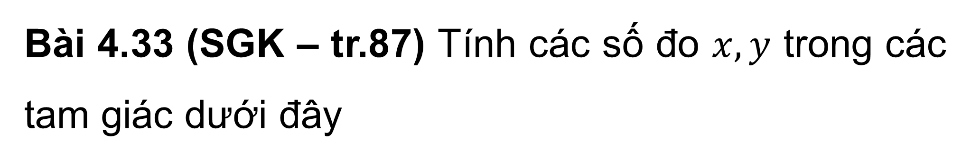
2. LUYỆN TẬP – VẬN DỤNG
Bài 4.33 (SGK – tr.87) Tính các số đo $x, y$ trong các tam giác dưới đây
$x+\left(x+{10}^{∘}\right)+\left(x+{20}^{∘}\right)={180}^{∘}⇒x={50}^{∘}$;
$y+2y+{60}^{∘}={180}^{∘}⇒y={40}^{∘}$.

Slide 13

Bài 4.37 (SGK – tr.87) Cho $M, N$ là hai điểm phân biệt nằm trên đường trung trực của đoạn thẳng $AB$ sao cho $AM=AN$. Chứng minh rằng $MB=NB$ và góc $AMB$ bằng góc $ANB$.

Slide 14



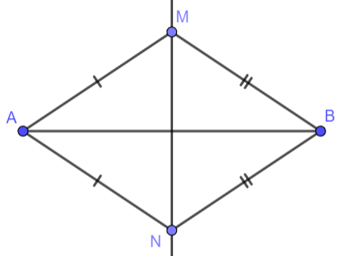



Giải
Ta có $MB=MA=NA=NB$ (theo giả thiết và theo tính chất đường trung trực).
$∆AMB=∆ANB$ (c.c.c) vì:
$AM=AN$ (theo giả thiết),
$MB=NB$ (chứng minh trên),
$AB$ là cạnh chung.
Do đó, $\hat{AMB}=\hat{ANB}$.

Slide 15



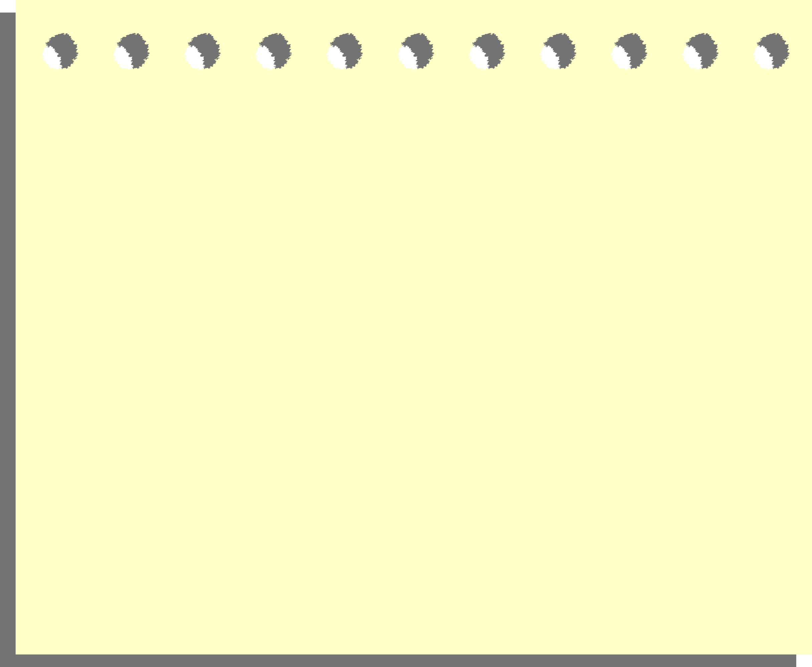

Bài 4.38 (SGK – tr.87) Cho tam giác $ABC$ cân tại $A$ có $\hat{A}=120°$. Trên cạnh $BC$ lấy hai điểm $M, N$ sao cho $MA$, $NA$ lần lượt vuông góc với $AB, AC$. Chứng minh rằng:
a) $∆BAM=∆CAN$
b) Các tam giác $ANB$, $AMC$ lần lượt cân tại $N, M$.

Slide 16
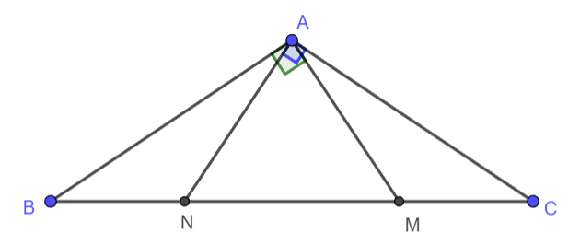
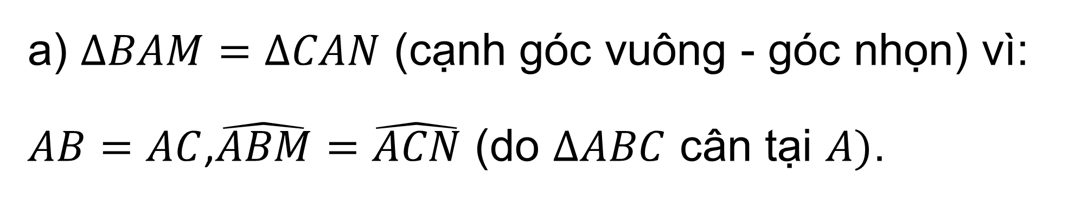
Giải
a) $∆BAM=∆CAN$ (cạnh góc vuông - góc nhọn) vì:
$AB=AC$,$\hat{ABM}=\hat{ACN}$ (do $∆ABC$ cân tại $A)$.

Slide 17



b) Ta có $\hat{B}=\hat{C}=\frac{{180}^{∘}−\hat{A}}{2}={30}^{∘}$.
$\hat{NAB}=\hat{CAB}−\hat{CAN}={120}^{∘}−{90}^{∘}={30}^{∘}=\hat{NBA}$.
Suy ra $∆ANB$ cân tại $N$;
$\hat{MAC}=\hat{BAC}−\hat{BAM}={120}^{∘}−{90}^{∘}={30}^{∘}=\hat{MCA}$. Suy ra $∆AMC$ cân tại $M$.

Slide 18

Bài 4.39 (SGK – tr.87) Cho tam giác $ABC$ vuông tại $A$ có $\hat{B}=60°$. Trên cạnh $BC$ lấy điểm $M$ sao cho $\hat{CAM}=30°$. Chứng minh rằng:
a) Tam giác $CAM$ cân tại $M$;
b) Tam giác $BAM$ là tam giác đều;
c) $M$ là trung điểm cả đoạn thẳng $BC$.

Slide 19
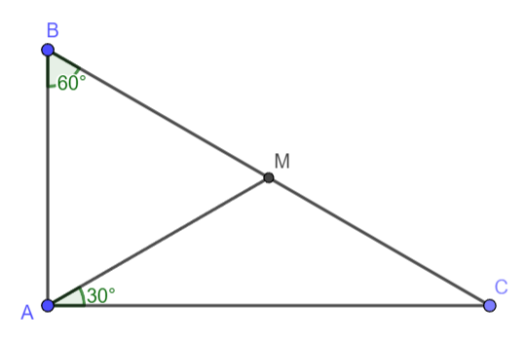
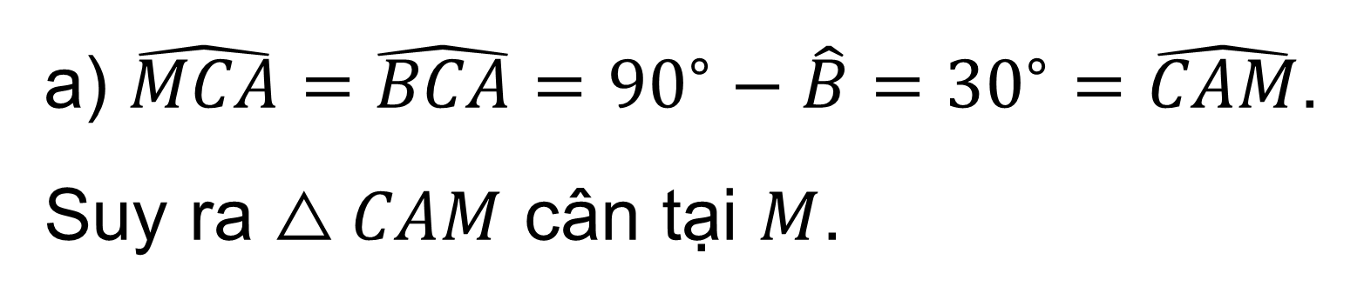
Giải
a) $\hat{MCA}=\hat{BCA}={90}^{∘}−\hat{B}={30}^{∘}=\hat{CAM}$.
Suy ra $△CAM$ cân tại $M$.

Slide 20

b) $\hat{BAM}=\hat{BAC}−\hat{CAM}={90}^{∘}−{30}^{∘}={60}^{∘}$,
$\hat{AMB}={180}^{∘}−\hat{B}−\hat{BAM}={60}^{∘}$.
Vậy tam giác $BAM$ có cả ba góc bằng nhau nên nó là tam giác đều.
c) $MA=MC$ ( $∆CAM$ cân), $MA=MB$ ($∆BAM$ đều)
$⇒MB=MC$.
Suy ra $M$ là trung điểm của đoạn thẳng $BC$.

Slide 21
HƯỚNG DẪN VỀ NHÀ
Ghi nhớ kiến thức trong bài.
Hoàn thành bài tập trong SBT.
Chuẩn bị bài mới
“Thu thập và phân loại dữ liệu”.

Slide 22
CẢM ƠN CÁC EM ĐÃ LẮNG NGHE BÀI GIẢNG

